Slide 1
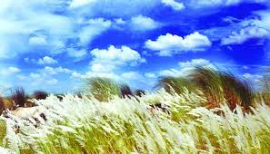
স্বাগত

Slide 2
উম্মে শারমিন সহকারি শিক্ষক চরডিক্রী সঃ প্রাঃ বিঃ মুলাদী, বরিশাল
পাঠ উপস্থাপনায়

Slide 3
পাঠ পরিচিতি
শ্রেণিঃ চতুর্থ
বিষয়ঃ প্রাথমিক বিজ্ঞান
পাঠঃ আবহাওয়া ও জলবায়ু
পাঠের অংশঃ আমরা কোনো …… দেখে বুঝতে পারি।
সময়ঃ ৪০ মিনিট

Slide 4
এসো একটি গান গাই-
মুক্ত মালার ছাতি মাথায় বর্ষা এলো রে ……………

Slide 5
শিখনফলঃ
এ পাঠ শেষে শিক্ষার্থীরা –
১৩.১.২। আবহাওয়ার উপাদানসমূহ কী কী তা লিখতে পারবে।

Slide 6
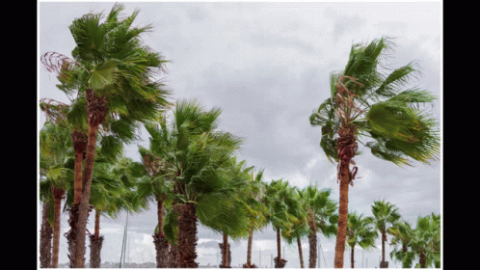
পূর্বজ্ঞান যাচাই
* আবহাওয়া বলতে কী বোঝ?
* গতকালের আবহাওয়া কেমন ছিল?
* আজকের আবহাওয়া কেমন?

Slide 7
আজকের পাঠ
আবহাওয়া ও জলবায়ু
আবহাওয়ার উপাদান
( আমরা কোনো জায়গার…… ইত্যাদি দেখে বুজতে পারি।)

Slide 8
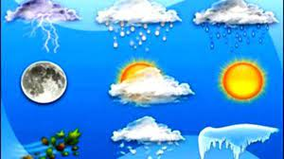
আজকের পাঠের প্রশ্ন
আবহাওয়া বলতে তুমি কি বোঝ?

Slide 9
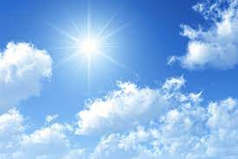
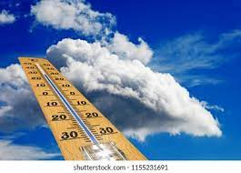
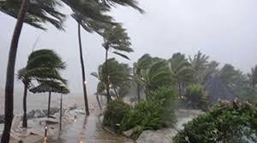
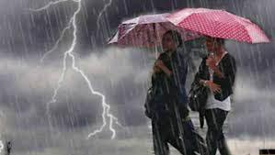
ছবিতে দেখ
আকাশের অবস্থা
বায়ুর তাপমাত্রা
ও আর্দ্রতা
বায়ু প্রবাহ
বৃষ্টিপাত
এগুলোই আবহাওয়ার উপাদান

Slide 10
জোড়ায় কাজ
আবহাওয়ার উপাদানের একটি তালিকা তৈরি কর-
আবহাওয়ার উপাদান

Slide 11
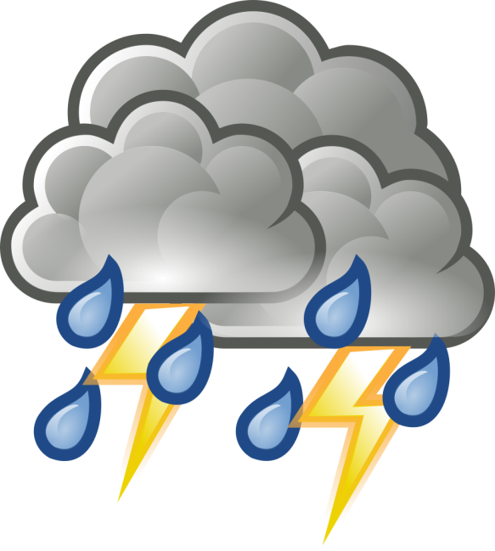
আকাশের অবস্থা
রৌদ্রোজ্জ্বল
আংশিক মেঘাচ্ছন্ন
বর্ষণ মুখর
বজ্রবৃষ্টি

Slide 12
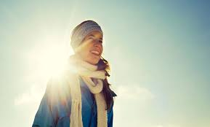
তাপমাত্রা
রৌদ্রোজ্জ্বল গরম দিন
রৌদ্রোজ্জ্বল ঠান্ডা দিন

Slide 13
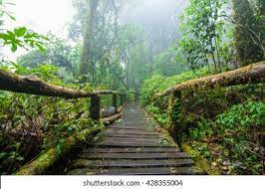
আর্দ্রতা
আর্দ্র পরিবেশ
শুষ্ক পরিবেশ

Slide 14
বায়ুপ্রবাহ
বিদ্যালয়ের পতাকা ওড়া
গাছের ডালপালা নড়াচড়া

Slide 15
দলীয় কাজ
আবহাওয়ার উপাদান | উদাহরণ

Slide 16
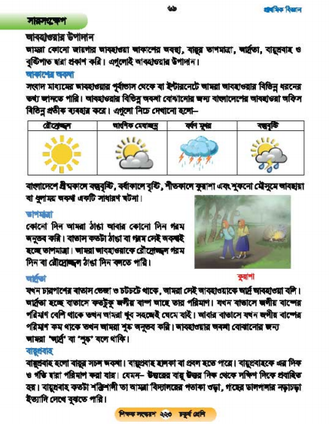
পাঠের অংশটুকু পড়
বই খোল
৬৯ পৃষ্ঠা

Slide 17
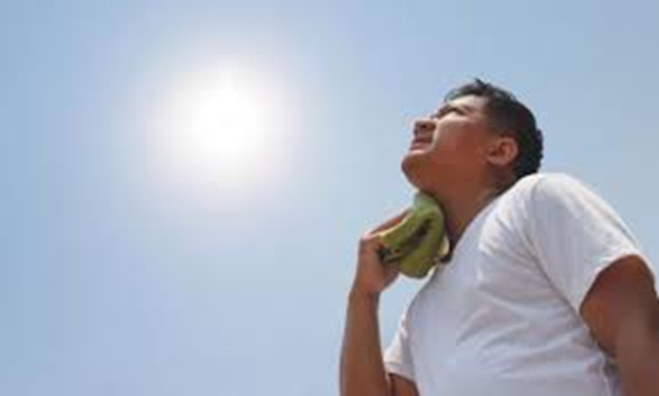
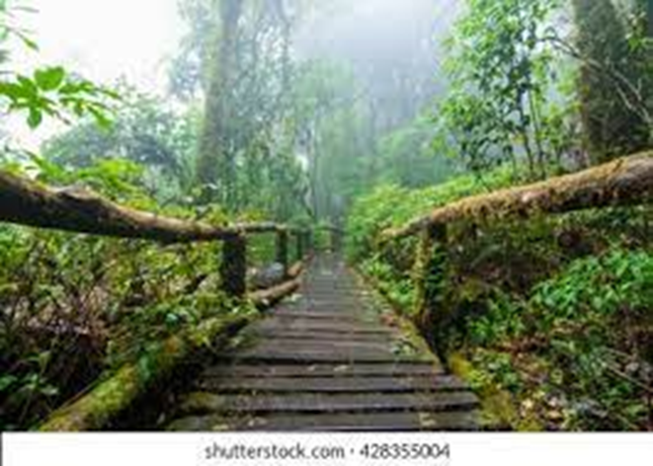
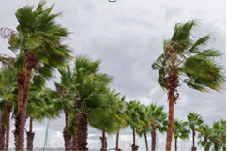
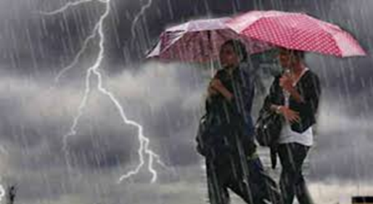
পাঠের সারসংক্ষেপ আলোচনা

Slide 18
মূল্যায়ন
# আবহাওয়ার উপাদান সম্পর্কে চারটি বাক্য লিখ।

Slide 19
বাড়ির কাজ
বায়ুর আর্দ্রতা কী? বায়ুর আর্দ্রতা বৃদ্ধি পেলে আমরা কীভাবে বুঝতে পারি।

Slide 20
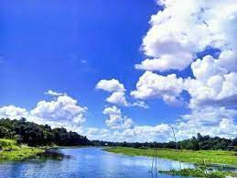
ধন্যবাদ

